Slide 1
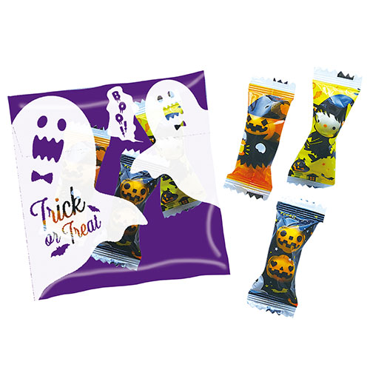
【提案書】
ハロウィンチョコセット
特徴
ハロウィンの季節にピッタリ！カワイイお化けが描かれたパッケージに、チョコレートが3つ入ったお菓子セット。展示場やイベント会場でお子様にプレゼントすると、とても喜ばれるアイテムです。
納期
納期スペース
仕様
包装：ポリ袋入/パッケージサイズ:80×80ｍｍ
備考：※セット内容 お菓子×3
お見積
お見積りスペース

